Slide 1
Биолого-социальные чрезвычайные ситуации (продолжение)

Slide 2
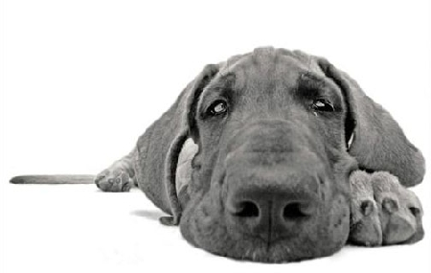

Slide 3
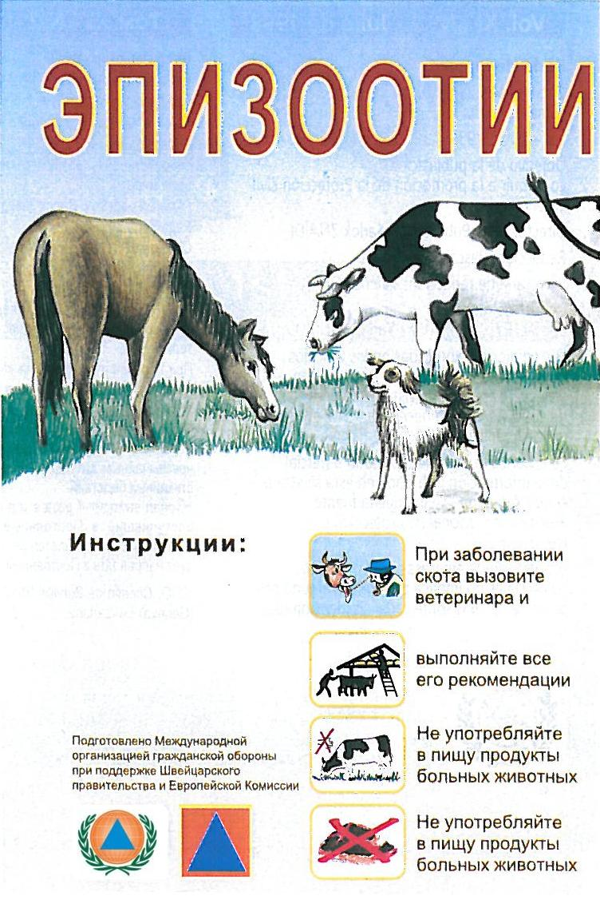

Slide 4
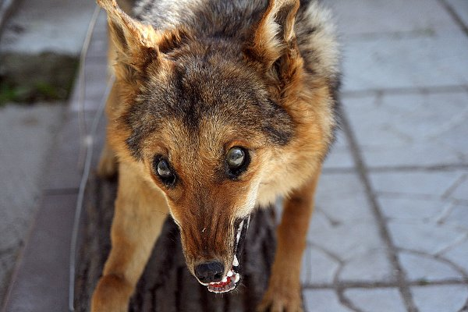
эпизоотия бешенства

Slide 5
Основные характеристики инфекционных заболеваний животных.
Ящур – Острое контагиозное заболевание. Болеют крупный рогатый скот, свиньи. Ящуром может заболеть человек. Вирус устойчив к холоду. При злокачественной форме падеж молодняка крупного рогатого скота достигает 70%, свиней 80%.
Бруцеллез – Инфекционное заболевание животных, представляющее угрозу и для человека.
Сап – Контагиозное заболевание однокопытных животных, от которых оно может передаться человеку. Инкубационный период 2-14 дней. Распространяется распылением в воздухе, заражением воды и пищи, предметов домашнего обихода. Возбудитель во внешней среде не устойчив, смертность 50-100%. Все больные животные подлежат уничтожению, так как средств лечения нет.
Чума крупного рогатого скота – Заразное вирусное заболевание. Возбудитель передается с инфицированными водой, фуражом, подстилкой. Сохраняется длительное время. Вероятные способы заражения – аэрозольный. Смертность – 50-100%. Для профилактики имеется вакцина.
Чума свиней – Заразное заболевание, вирус устойчив во внешней среде. Смертность 80%. Для защиты имеется сыворотка, вакцина.

Slide 6
Грипп птиц – высококонтагиозная вирусная инфекция, которая может поражать все виды птиц. Протекает в виде эпизоотии с поражением респираторных органов и желудочно-кишечного тракта.
Источником инфекции является больная и переболевшая птица, выделяющая во внешнюю среду аэрогенно, со слюной и пометом, что создает возможность заражения птицы через воздух, инфицированные корма и воду. Основными переносчиками инфекции являются дикие перелетные птицы. У больной птицы наблюдается депрессия, малоподвижность, отек подкожной клетчатки головы и шеи, слизистые истечения из носа, потеря чувствительности, хрипы, отдышка, взъерошенность оперения, синюшность сережек и гребня, снижается качество скорлупы. Птица попадает в коматозное состояние и через 24-72 часа погибает. Гибель птицы может достичь 70-80%.

Slide 7
Зарегистрированы заболевания людей птичьим гриппом. Доказанной передачи вируса человеком к человеку нет.
Заболевание птичьим гриппом у людей проявляется следующим образом. Длительность инкубационного периода составляет 2-3 дня.
Заболевание начинается остро с повышением температуры, мышечной боли, насморке, боле в горле, кашля. Может быть водяной стул рвота. На 2-3 день болезни поражаются нижние отделы дыхательных путей, с возможным развитием пневмонии, кашлем, отдышкой. Может присоединиться поражение печени и почек. Смертность при заболевании птичьим гриппом достигает 50-80% на второй недели болезни.
В качестве препаратов экстренной профилактики гриппозной инфекции рекомендуются препараты ремантадина или интерферона.
Антибиотики для профилактики гриппа не применяются.

Slide 8
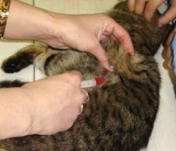
Противоэпизоотические мероприятия:
Комплекс плановых мероприятий, направленных на предупреждение, обнаружение и ликвидацию инфекционных болезней сельскохозяйственных животных, предусматривающих обезвреживание и ликвидацию источников возбудителя инфекционной болезни и факторов передачи возбудителя, повышение общей и специфической устойчивости сельскохозяйственных животных к поражению патогенными микроорганизмами.

Slide 9
Общие мероприятия по предупреждению и защите от эпизоотий
- Знайте и соблюдайте правила, касающиеся эпизоотий, при необходимости ознакомьтесь с информацией о ветеринарной ситуации. Выполняйте требования местных органов власти и ветеринарной службы. - При возникновении опасности заболевания животных заразной болезнью изучите симптомы и специальные методы ухода за животными. В соответствии с рекомендациями ветеринарной службы спланируйте и организуйте изоляцию (карантин) здоровых животных. - Соблюдайте действующие правила и рекомендации по перемещению определенных видов животных.

Slide 10
Эпифитотия - массовое, прогрессирующее во времени и пространстве инфекционное заболевание сельскохозяйственных растений и/или резкое увеличение численности вредителей растений, сопровождающееся массовой гибелью сельскохозяйственных культур и снижением их продуктивности.

Slide 11
Инфекционные заболевания растений вызываются вирусами. Мельчайшие вирусы настолько маленькие, что способны проникать сквозь бактериальные фильтры, исходя из этого, эти вирусы получили название фильтрующие вирусы. Размножение вирусов может происходить в живых клетках хозяина. Вирусы имеют очень широкое распространение, и вызванные ими болезни наносят большой вред. В отличие от грибов и бактерий, вирусы менее специализированы. Один вирус способен вызвать заболевания у множества видов растений.
Заболевания, вызванные вирусами, подразделяются на две большие группы:
- мозаики
- желтухи

Slide 12
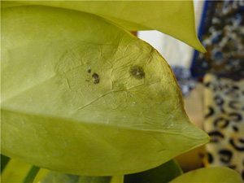
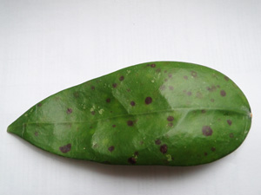
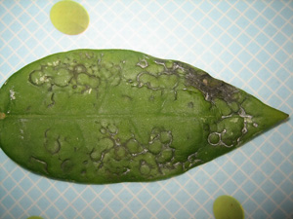
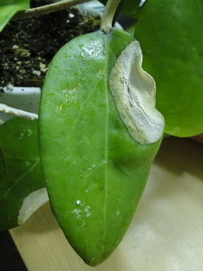
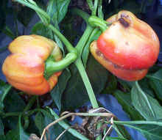
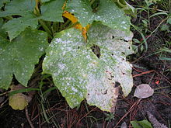

Slide 13
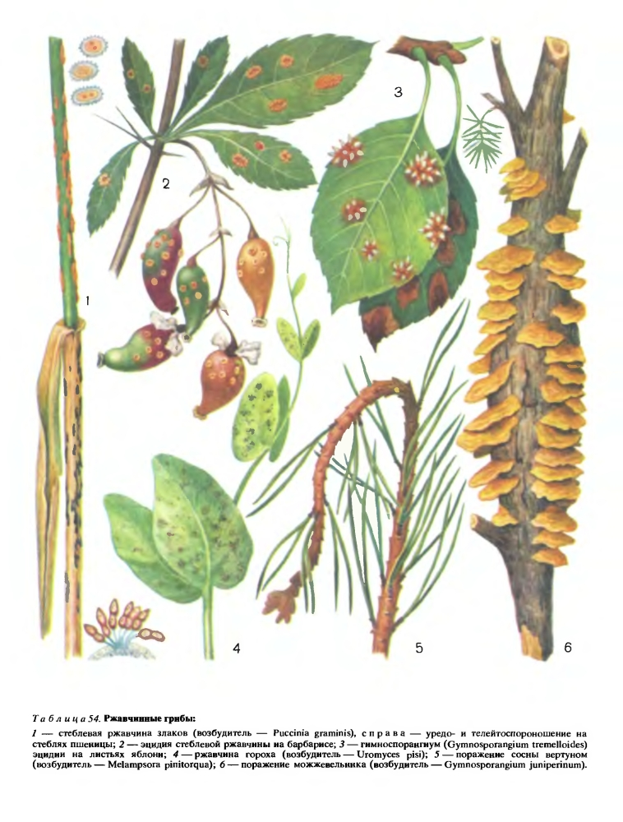

Slide 14
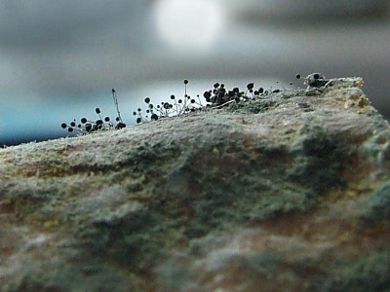
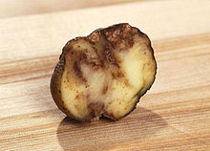
Инфекции растений

Slide 15
Инфекционные заболевания растений: карликовость, желтуха, болезнь увядания, пролиферация, закукливание, виды мозаичной болезни, бактериозы, грибные болезни и многое другое.
В мерах борьбы, по защите растений от инфекционных заболеваний, большое значение имеют профилактические мероприятия:
- создание наилучшего условия для роста и развития сельскохозяйственных культур
- обрабатывание устойчивых сортов
- рациональное семеноводство
- химическое протравливание семян
- сбрызгивание, опыливание и другие обработки растений

Slide 16
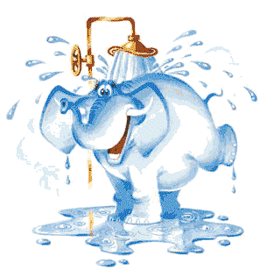
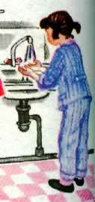
Для профилактики эпидемий необходимо улучшать очистку территории, водоснабжения и канализации, повышать санитарную культуру населения, соблюдать правила личной гигиены, правильно обрабатывать и хранить пищевые продукты, ограничивать социальную активность бациллоносителей, их общение со здоровыми людьми.

